Slide 1

Анонимные функции

Slide 2


Лямбда-функции в Python являются анонимными. Это означает, что функция безымянна. Как известно, ключевое слов def используется в Python для определения обычной функции. В свою очередь, ключевое слово lambda используется для определения анонимной функции.
Лямбда-функция имеет следующий синтаксис:
Лямбда-функции могут иметь любое количество аргументов, но у каждой может быть только одно выражение. Выражение вычисляется и возвращается. Эти функции могут быть использованы везде, где требуется объект-функция.

Slide 3
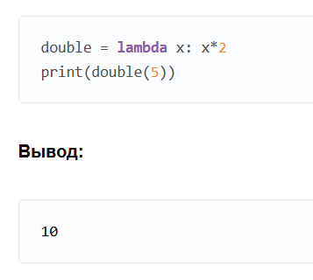
Ниже представлен пример лямбда-функции.
В вышеуказанном коде lambda x: x*2 — это лямбда-функция. Здесь x — это аргумент, а x*2 — это выражение, которое вычисляется и возвращается.
Эта функция безымянная. Она возвращает функциональный объект с идентификатором double. Сейчас мы можем считать её обычной функцией.

Slide 4
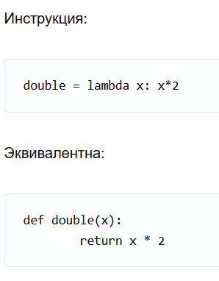
- Эта функция может иметь любое количество аргументов, но вычисляет и возвращает только одно значение
- Лямбда-функции применимы везде, где требуются объекты-функции
- Вы должны помнить, что синтаксически лямбда-функция ограничена, позволяет представить всего одно выражение
- Они имеют множество вариантов применения в конкретных областях программирования, наряду с другими типами выражений, используемых в функциях.

Slide 5
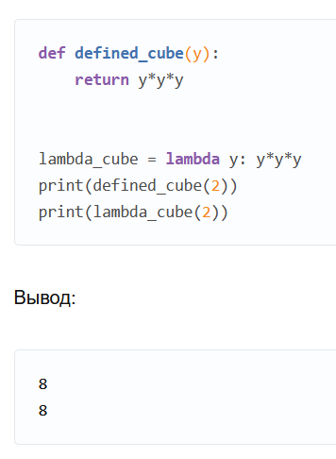

Slide 6
Мы используем лямбда-функцию, когда нам ненадолго требуется безымянная функция.
В Python мы часто используем их как аргумент функции высшего порядка (функции, которая принимает другие функции в качестве аргументов). Лямбда-функции используют вместе с такими встроенными функциями как filter(), map(),reduce() и др.

Slide 7
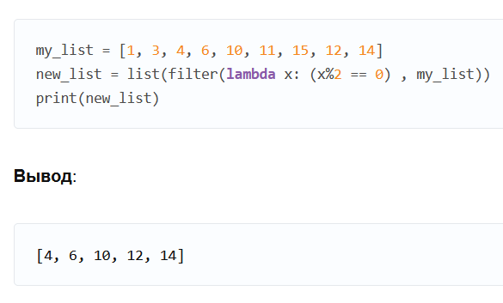
Функция filter() в Python принимает в качестве аргументов функцию и список .
Функция вызывается со всеми элементами в списке, и в результате возвращается новый список, содержащий элементы, для которых функция результирует в True.
Вот пример использования функции filter() для отбора четных чисел из списка.

Slide 8
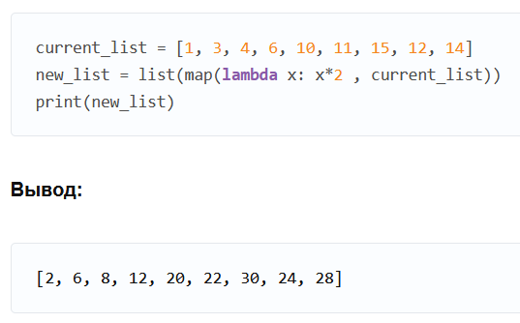
Функция map() принимает в качестве аргументов функцию и список.
Функция вызывается со всеми элементами в списке, и в результате возвращается новый список, содержащий элементы, возвращенные данной функцией для каждого исходного элемента.
Ниже пример использования функции map() для удвоения всех элементов списка.

Slide 9
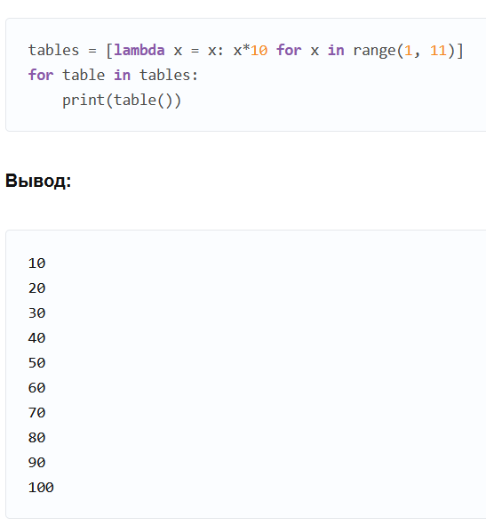
В этом примере мы будем использовать лямбда-функцию со списковым включением и лямбда-функцию с циклом for. Мы выведем на экран таблицу из 10 элементов.

Slide 10
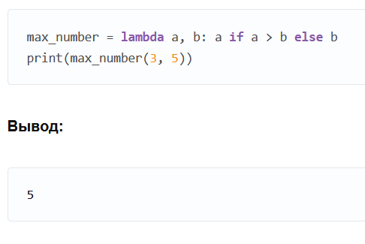
Давайте рассмотрим использование условий if-else в лямбда-функции. Как вы знаете, Python позволяет нам использовать однострочные условия, и именно их мы можем помещать в лямбда-функцию для обработки возвращаемого результата.
Например, есть две цифры, и вы должны определить, какая из них представляет наибольшее число.

Slide 11
